Slide 1

  第二部分 質點的曲線運動
https://tfc02106-cpu.github.io/QQ/

Slide 2
第二部分 從直線走到曲線
前面三節的路徑是直線，方向只有正負兩種
曲線運動的方向一直在變，必須用向量
位置改用位置向量 r，位移是 Δr，不是 Δs
速度永遠與路徑相切；加速度不一定
2-5 之後會換不同座標系，但定義完全相同

Slide 3
  學習重點
  實際狀況中的質點運動大都是沿著曲線軌跡在進行，本章因而針對研究曲線運動的向量表示與各類座標系統加以探討，使學習者在面對曲線運動問題時，可以依需要選用適當的座標系統，除了可以簡化運算過程，並得以明確描述物體的實際運動狀態，達成有效學習的目標。

Slide 4
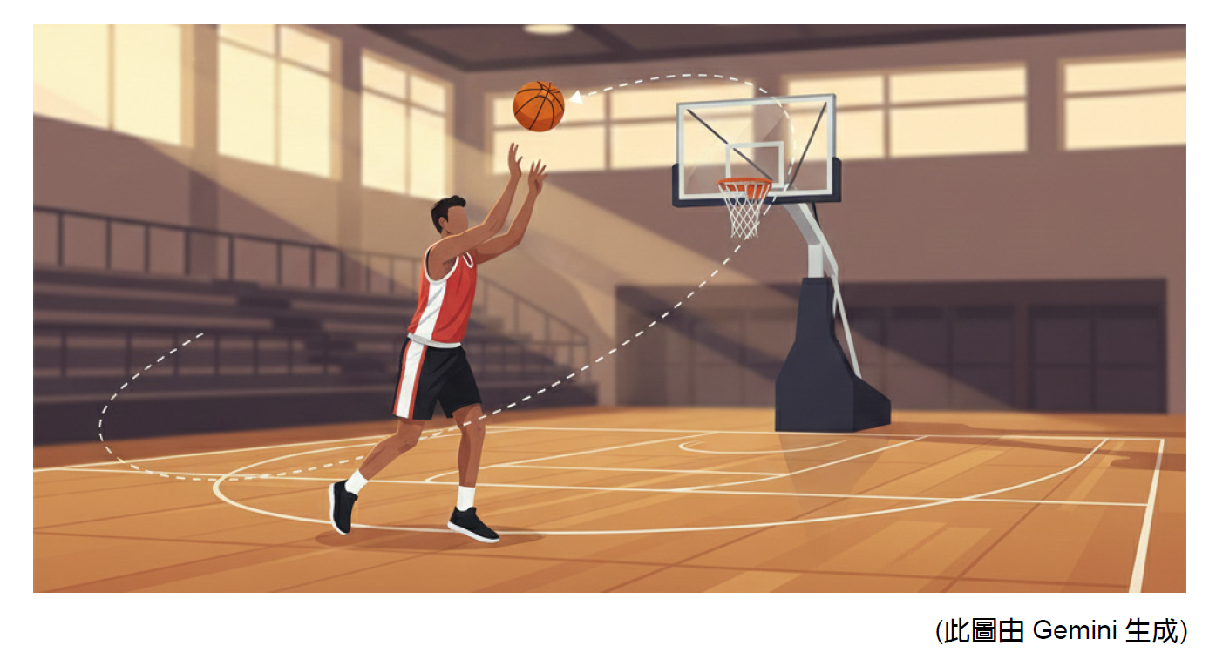

Slide 5
本章提要
  質點運動中，絕大多數情況是以曲線軌跡來進行，譬如月球之繞地球運轉，棒球員之投擲棒球，兵士之發射大砲等等。描述物體的曲線運動相較於直線運動要複雜一些，尤其是以直角座標來描述曲線運動，往往具有極大的困難度。為了解決這個問題，包含極座標、圓柱座標等不同的座標系統，被適當的運用於曲線運動的研究中，使問題因而得以簡化。

Slide 6
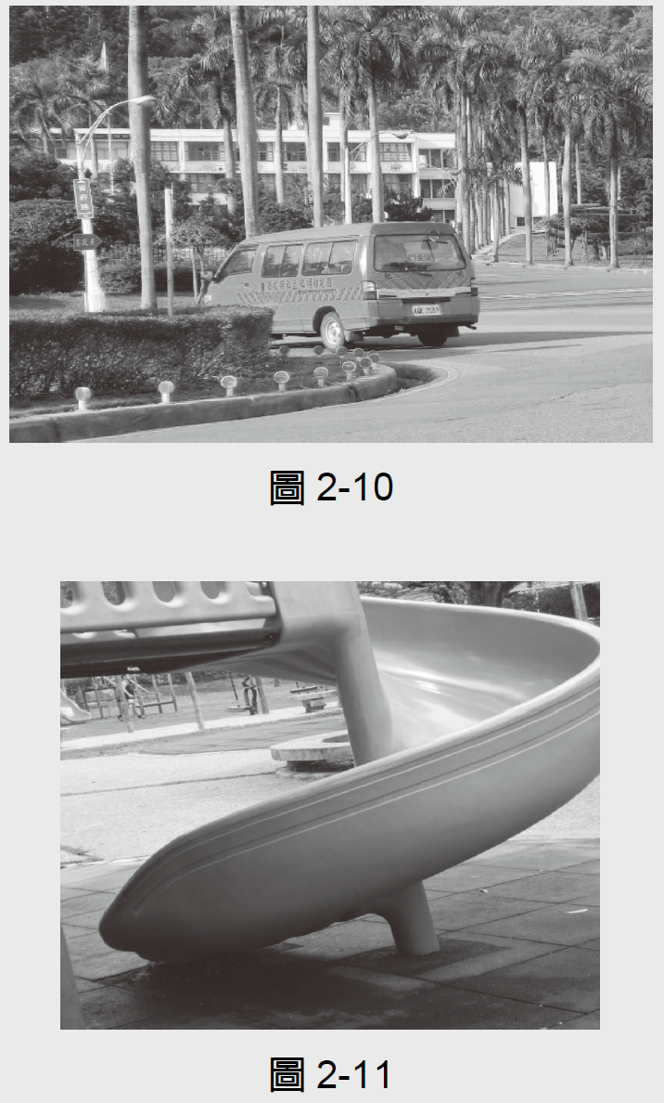
  2-4 曲線運動的向量表示

Slide 7
2-4 位置與位移 向量 Δr 不等於路徑長 Δs
位置向量 r：從原點 O 指到質點
位移 Δr = r′ − r，是向量
路徑長 Δs 沿著曲線量，是純量
只有直線不折返時兩者大小才相等
Δs
Δr
r′
r
O

Slide 8
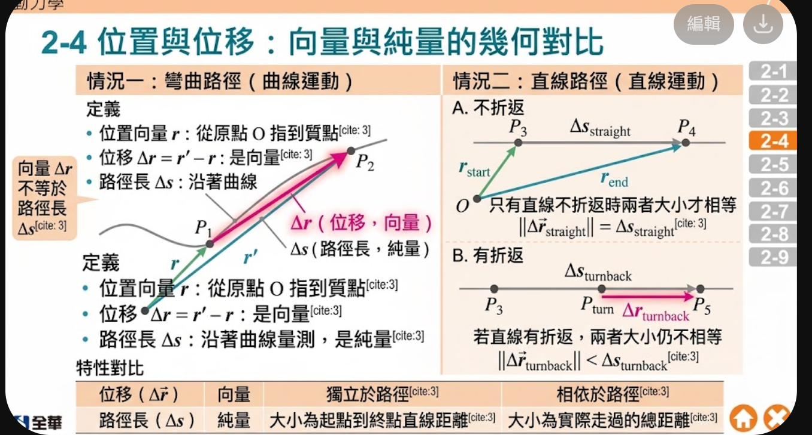

Slide 9
情況一：彎曲路徑（曲線運動）
P₂
1
位置向量 r：從 O 指到質點
2
位移 Δr = r′ − r：向量
3
路徑長 Δs：沿曲線量，純量
P₁
r′
|Δr| < Δs
彎曲的路一定比直線長
r
Δs 路徑長（純量）
Δr 位移（向量）
O
出處：全華《動力學》2-4 節

Slide 10
情況二 A：直線路徑，不折返
Δs = 6 m
1
從 P₃ 一路往前到 P₄
P₃（1 m）
P₄（7 m）
s
2
路徑長 Δs = 7 − 1 = 6 m
0
5
10
3
位移 Δr = 7 − 1 = 6 m
Δr = 6 m
|Δr| = Δs
r_start
只有不折返的直線才相等
r_end
O
出處：全華《動力學》2-4 節

Slide 11
情況二 B：直線路徑，有折返
P_turn（9 m）
1
先往前到 9 m，再折回 5 m
去程 8 m
2
路徑長 Δs = 8 + 4 = 12 m
回程 4 m
s
3
位移 Δr = 5 − 1 = 4 m
0
5
10
P₃（1 m）
P₅（5 m）
|Δr| < Δs
Δr = 4 m
折返的那段，位移被抵銷了
出處：全華《動力學》2-4 節

Slide 12
特性對比：位移 vs 路徑長
性質
跟路徑的關係
大小是
位移 Δr
向量
與路徑無關
起點到終點的直線距離
路徑長 Δs
純量
與路徑有關
實際走過的總距離
三種情況：曲線 |Δr| < Δs；直線不折返 |Δr| = Δs；直線有折返 |Δr| < Δs
口訣：位移看頭尾，路徑長看全程。永遠 |Δr| ≤ Δs。
所以「平均速度的大小」也一定 ≤「平均速率」。
出處：全華《動力學》2-4 節

Slide 13
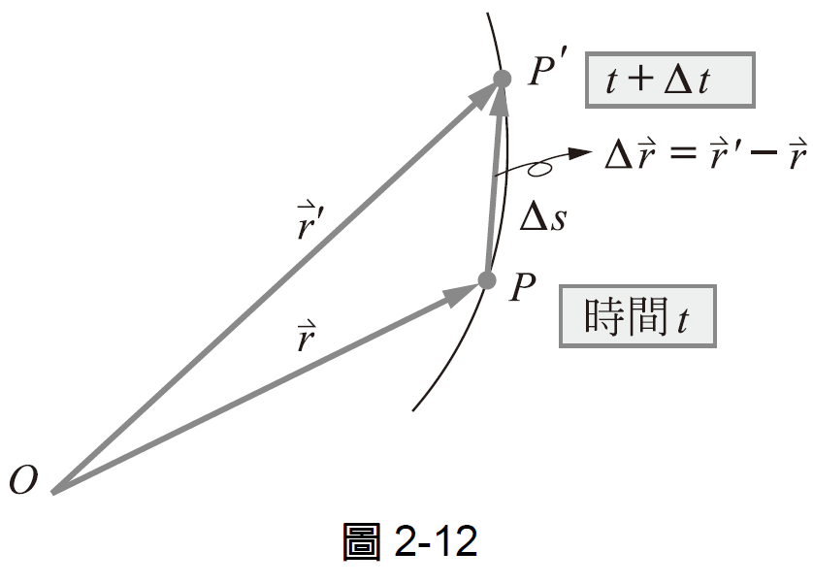
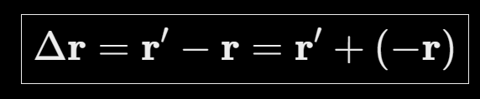
  一質點沿一曲線路徑運動者，稱為質點的曲線運動，各相關物理量定義如下：

Slide 14
圖 2-12：位置、位移與路徑長
P′
t + Δt
1
時間 t：質點在 P，位置 r
2
時間 t + Δt：到 P′，位置 r′
3
走過的曲線長：Δs（純量）
Δr
Δs
4
頭尾連線：Δr = r′ − r（向量）
r′
P
時間 t
r
O
出處：全華《動力學》圖 2-12

Slide 15
Δr = r′ − r = r′ + (−r)：向量減法
P′
1
先畫 r 和 r′
2
−r：把 r 的箭頭反過來
3
把 −r 接到 r′ 的尖端
r′
4
從 O 連到終點，就是 Δr
5
平移到 P：正是 P → P′
Δr
P
r
O
−r
出處：全華《動力學》圖 2-12

Slide 16
Δt → 0：位移的方向趨近切線
1
Δt 越小，P′ 越靠近 P
2
弦 Δr 越來越貼近曲線
3
|Δr| 趨近 Δs
4
Δr 的方向趨近切線
v = lim Δr／Δt = dr／dt
P
速度永遠沿著路徑的切線
切線方向
出處：全華《動力學》2-4 節

Slide 17
情況一：彎曲路徑（曲線運動）
P₂
1
位置向量 r：從 O 指到質點
2
位移 Δr = r′ − r：向量
3
路徑長 Δs：沿曲線量，純量
P₁
r′
|Δr| < Δs
彎曲的路一定比直線長
r
Δs 路徑長（純量）
Δr 位移（向量）
O
出處：全華《動力學》2-4 節

Slide 18
情況二 A：直線路徑，不折返
Δs = 6 m
1
從 P₃ 一路往前到 P₄
P₃（1 m）
P₄（7 m）
s
2
路徑長 Δs = 7 − 1 = 6 m
0
5
10
3
位移 Δr = 7 − 1 = 6 m
Δr = 6 m
|Δr| = Δs
r_start
只有不折返的直線才相等
r_end
O
出處：全華《動力學》2-4 節

Slide 19
情況二 B：直線路徑，有折返
P_turn（9 m）
1
先往前到 9 m，再折回 5 m
去程 8 m
2
路徑長 Δs = 8 + 4 = 12 m
回程 4 m
s
3
位移 Δr = 5 − 1 = 4 m
0
5
10
P₃（1 m）
P₅（5 m）
|Δr| < Δs
Δr = 4 m
折返的那段，位移被抵銷了
出處：全華《動力學》2-4 節

Slide 20
特性對比：位移 vs 路徑長
性質
跟路徑的關係
大小是
位移 Δr
向量
與路徑無關
起點到終點的直線距離
路徑長 Δs
純量
與路徑有關
實際走過的總距離
三種情況：曲線 |Δr| < Δs；直線不折返 |Δr| = Δs；直線有折返 |Δr| < Δs
口訣：位移看頭尾，路徑長看全程。永遠 |Δr| ≤ Δs。
所以「平均速度的大小」也一定 ≤「平均速率」。
出處：全華《動力學》2-4 節

Slide 21
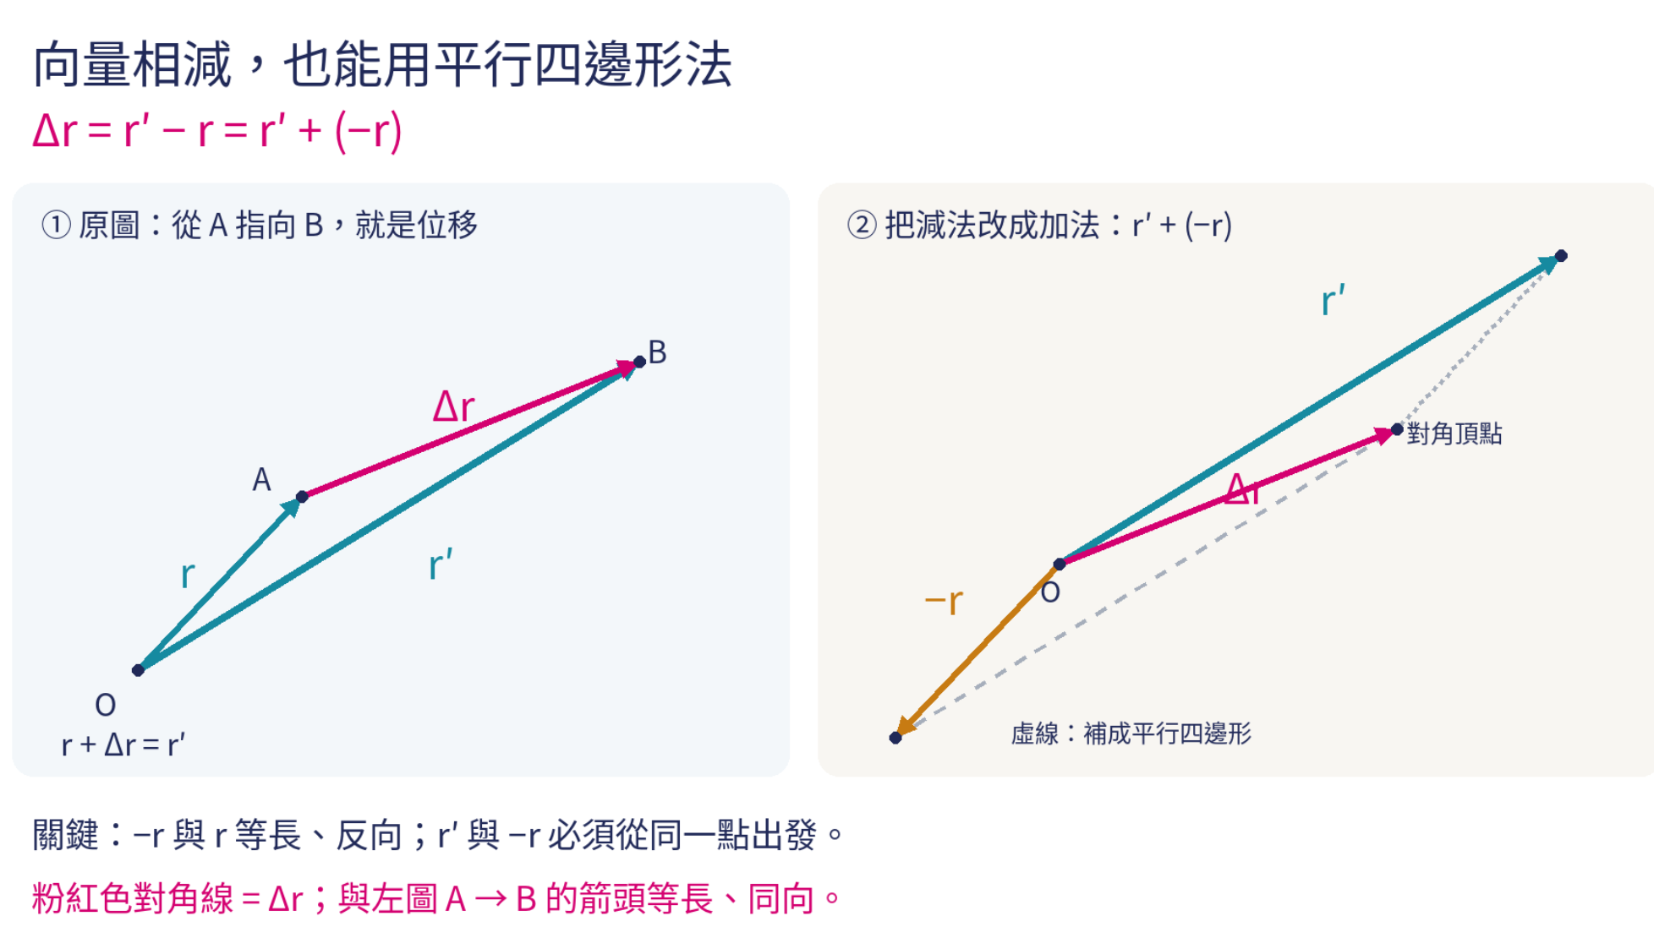

Slide 22

●位置：
      O點為一個任意選定的固定座標系統的原點，一質點在空間曲線路徑上的位置，由位置向量決定， 的大小和方向若為已知，則P點的位置就被完全決定。在時間t + ∆t時，質點位於P' 點，由位置向量 來定位。

Slide 23


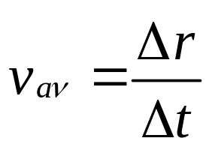

●位移：
      位移等於在∆t的時段內的位置變化量，質點的位移 。須注意區分向量位移 與純量距離∆s的差異。
● 速度：
      在 時段內的平均速度定義為
      當∆t趨近於零時，質點P的瞬時速度定義為
$$Δ\overset{⃑}{r}$$

Slide 24
速度 方向永遠與路徑相切
平均速度沿 Δr 的方向
Δt → 0 時 Δr 貼上曲線 → v 與路徑相切
速率 = |v| = ds/dt，是純量
曲線上速度的大小可以不變，方向仍在變
v
v
v

Slide 25
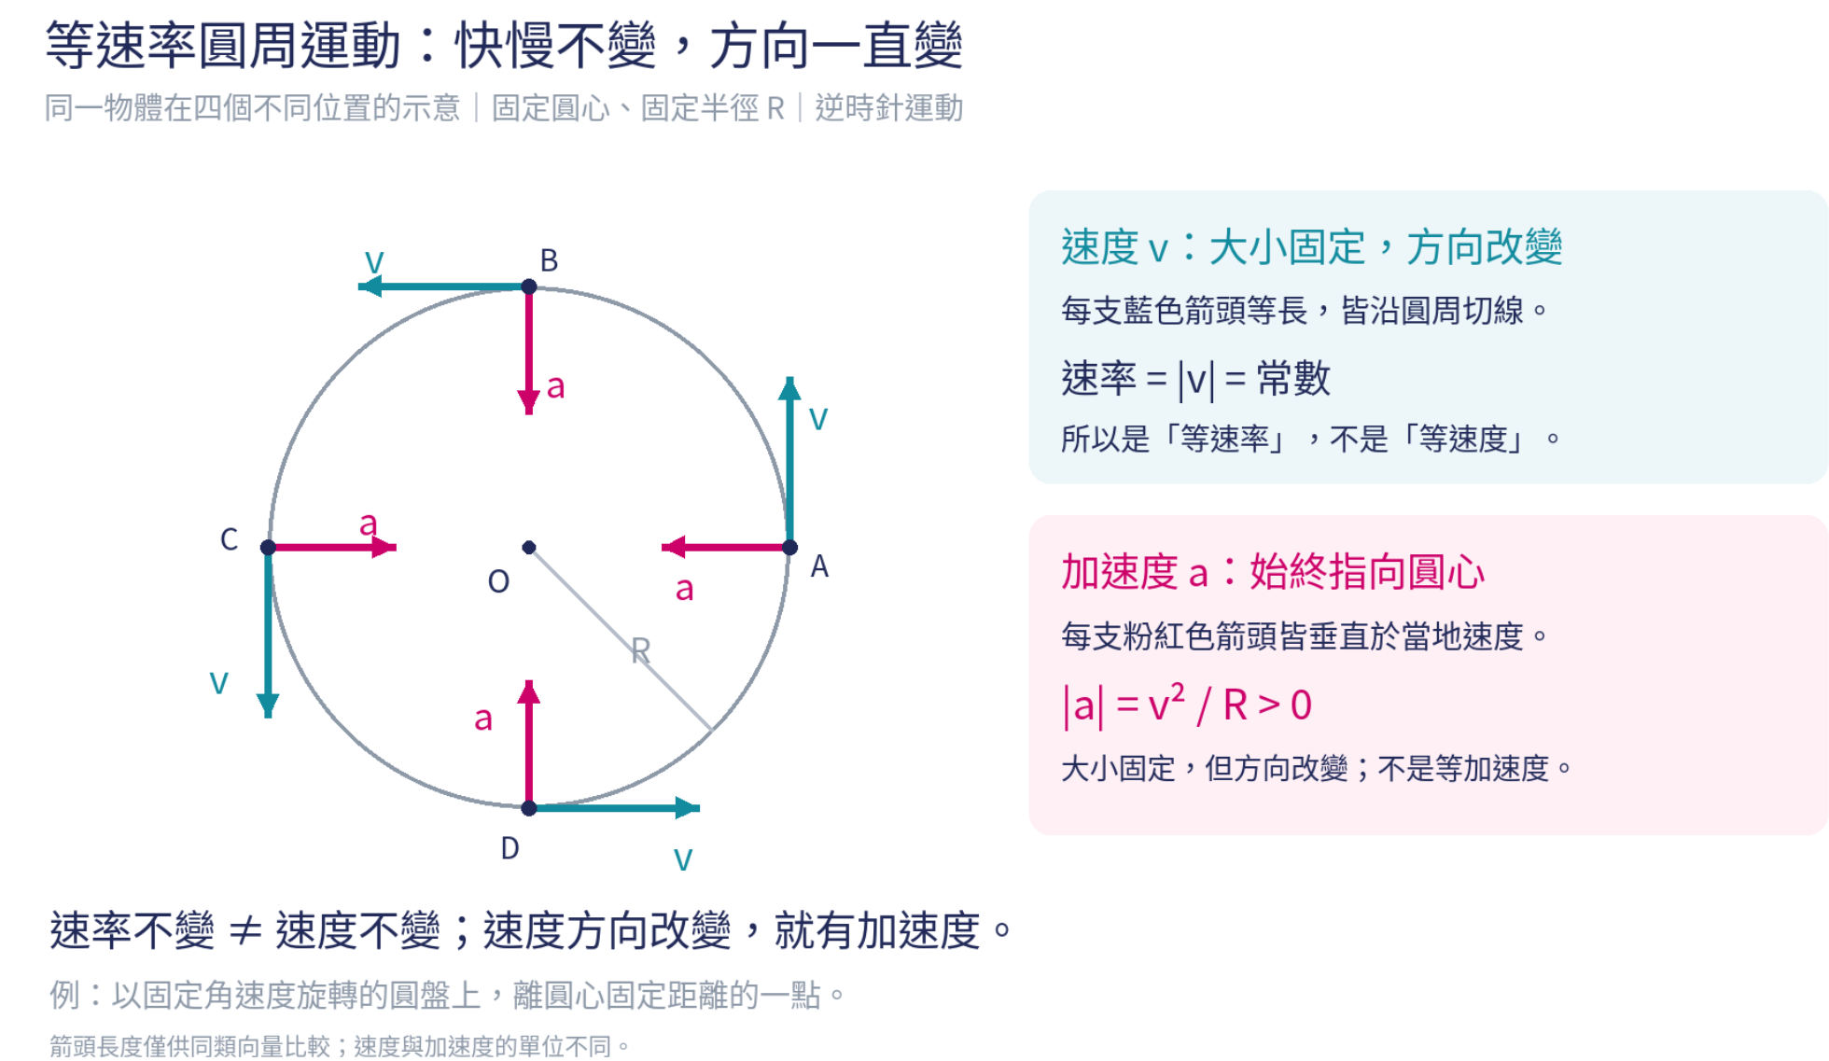
所以等速度圓周運動不存在
等速度(大小跟方向)圓周運動存在嗎 ?
等速率繞圓：快慢不變，方向一直變；所以速度在變，加速度不為零。

Slide 26
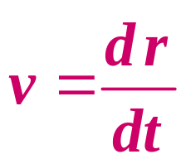



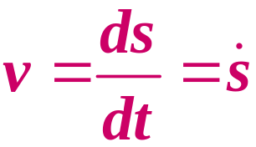
      必要時， 亦可表為 。因為 的方向和 相同，故瞬時速度 必與路徑相切於P點，並且指向運動方向。 的大小稱為速率，以v表示，當∆t趨近於零時，位移的大小∆r與路徑長∆s甚為接近，故速率為
(2-7)
(2-8)

Slide 27
加速度 方向不與路徑相切
a = dv/dt，方向與 Δv 相同
速度轉向時 Δv 指向曲線凹的那一側
所以 a 通常指向曲線內側，不沿切線
直線運動是特例，a 才會和 v 同線
v
a

Slide 28
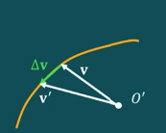
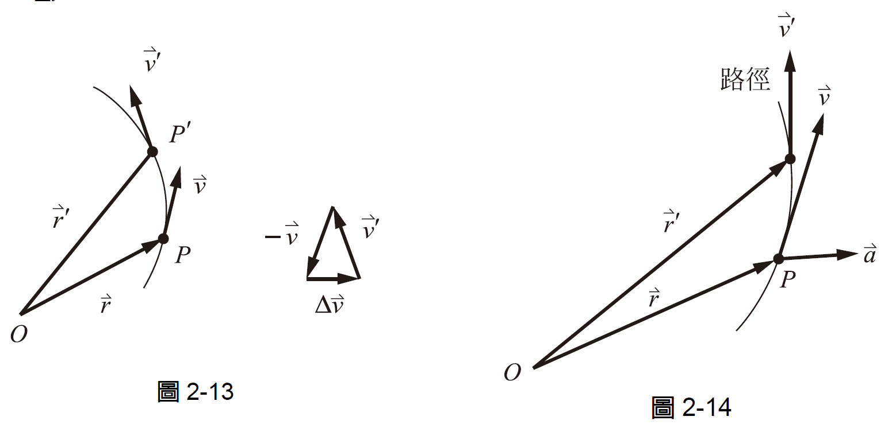
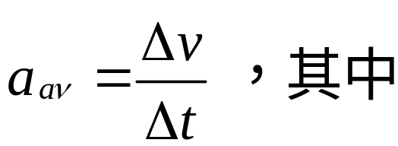

●加速度：
      在∆t時段內的平均加速度
      定義為

Slide 29




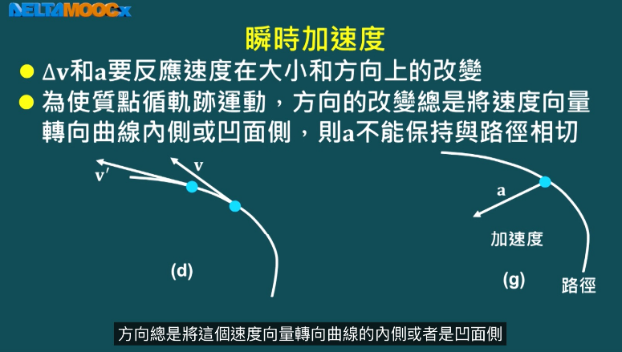
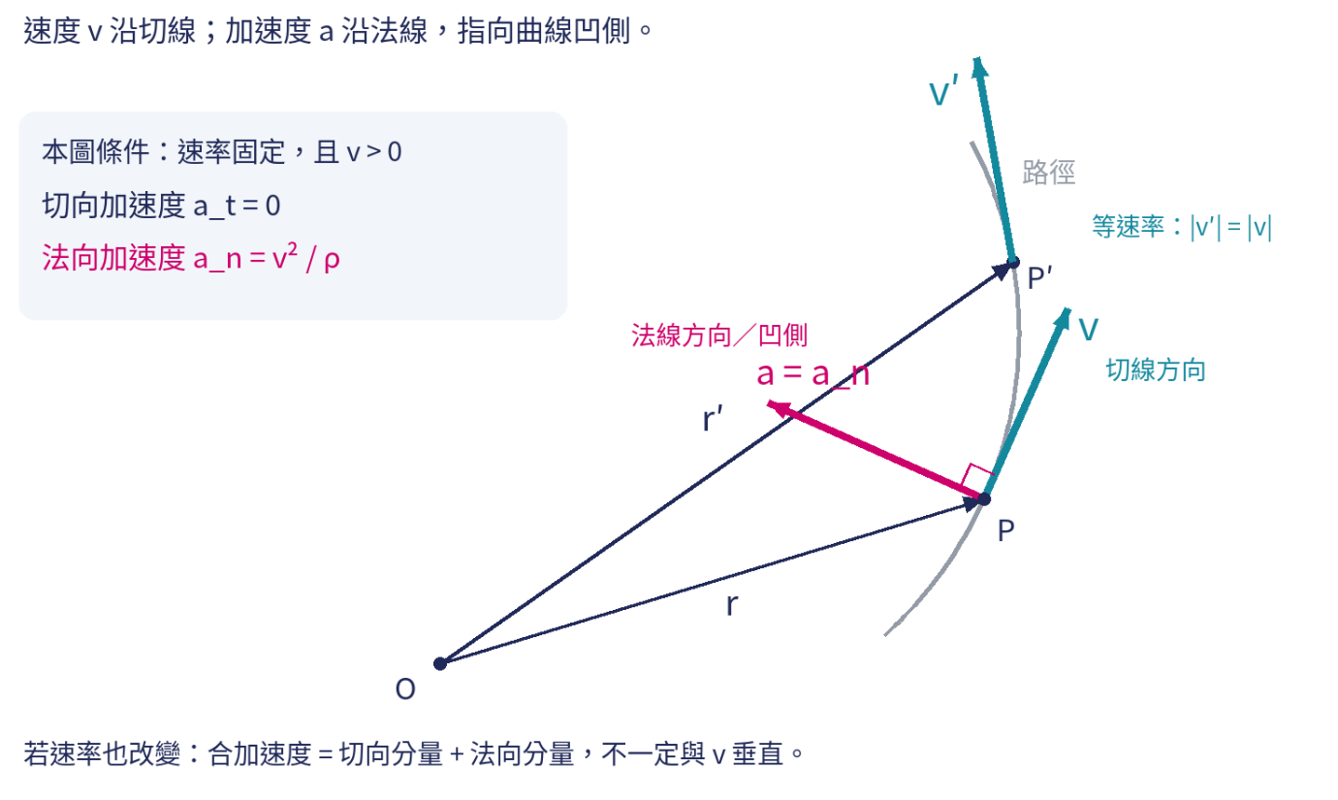
    必要時， 亦可用 或 來表示。加速度 的方向和 相同，一般而言， 的方向並不與路徑相切。

Slide 30
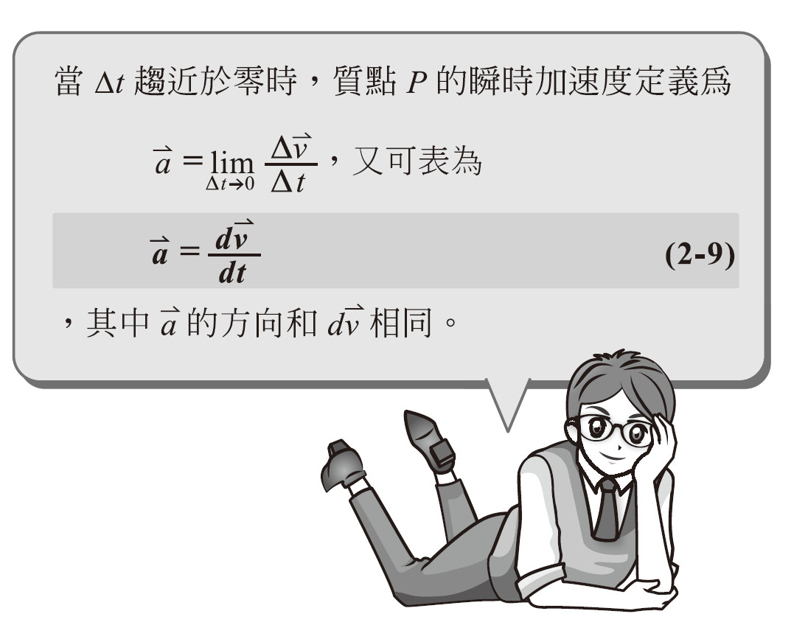

Slide 31
口訣 直線靠正負號，曲線靠向量
項目
直線運動
曲線運動
位置
座標 s（帶正負）
位置向量 r
位移
Δs = s′ − s
Δr = r′ − r（向量）
速度
v = ds/dt
v = dr/dt，與路徑相切
加速度
a = dv/dt
a = dv/dt，不一定相切
定義一模一樣，只是把正負號換成向量

Slide 32
例題 2-11 軌跡
1013
物體運動的軌跡垂直方向為 y(t) = t²，水平方向為 x(t) = 3t² − 5t + 3。求離地 36 m 時物體的位置、速度與加速度。
x 與 y 各自是 t 的函數，互不干涉
各自微分就得到分量
「離地 36 m」是指 y = 36，先用它求 t
最後合成向量寫成 i、j 型式
y (m)
36
81
x (m)

Slide 33
例題 2-11 解（一） 兩個方向各自微分
水平與垂直互不影響，各微分兩次，先把六條式子排好。
水平 x
垂直 y
位置
x = 3t² − 5t + 3
y = t²
速度
vx = 6t − 5
vy = 2t
加速度
ax = 6
ay = 2
六條式子先排好，後面只剩「代數字」

Slide 34
例題 2-11 解（二） 先用 y 定時間，再代回去
1
離地 36 m：y = t² = 36 → t = 6 s
2
位置：x(6) = 3(36) − 30 + 3 = 81 m
3
速度：vx = 6(6) − 5 = 31，vy = 2(6) = 12
4
加速度：ax = 6，ay = 2（與 t 無關）
答：位置 (81, 36) m，速度 (31, 12) m/s，加速度 (6, 2) m/s²

Slide 35
例題 2-11 解（三） 合成向量與大小
y
1
位置 s = 81i + 36j (m)
v
2
速度 v = 31i + 12j (m/s)
3
加速度 a = 6i + 2j (m/s²)
a（放大 3 倍）
x
速率 |v| = √(31² + 12²) = 33.2 m/s |a| = √40 = 6.32 m/s²
加速度是定值，方向固定；速度的大小與方向都隨 t 改變。

Slide 36
例題 2-12 離原點距離與平均速率
承例題 2-11，物體離地 36 m 時，
離原點距離為多少？平均速率為多少？
(81, 36)
x = 3t² − 5t + 3，y = t²
離地 36 m → t = 6 s
終點在 (81, 36)
起點 t = 0：(3, 0)
起點不在原點！
O
起點 (3, 0)

Slide 37
例題 2-12 解（一） 課本的做法
x = 3t² − 5t + 3，y = t²
1
離原點距離：s = √(x² + y²)
2
代入 (81, 36)：√(81² + 36²) = 88.64 m
3
課本平均：88.64 ÷ 6 = 14.77 m/s
答（課本）：離原點 88.64 m，平均 14.77 m/s
第 3 步的 14.77 是什麼？看下一頁。

Slide 38
例題 2-12 解（二） 三個「長度」不一樣
x = 3t² − 5t + 3，y = t²
1
離原點：√(81² + 36²) = 88.64 m
2
位移：√(78² + 36²) = 85.91 m
3
速率 |v| = √(40t² − 60t + 25)
4
路徑長：∫₀⁶ |v| dt = 90.23 m
O
路徑是彎的：路徑長 90.23 > 位移 85.91

Slide 39
例題 2-12 解（三） 平均速度 vs 平均速率
1
平均速度 = Δr ÷ Δt = (78i + 36j) ÷ 6 = 13i + 6j
2
大小：√(13² + 6²) = 14.32 m/s
3
平均速率 = 路徑長 ÷ Δt = 15.04 m/s
4
課本 88.64 ÷ 6 = 14.77：把起點當成原點了
答：平均速率 15.04 m/s（平均速度大小 14.32 m/s）

Slide 40
習題 9 由位置向量求平均速度
質點由原點 O 出發，
t = 2 s 到 A、t = 4 s 到 B。
y
B (7, 8)
求 A 到 B 的平均速度。
提示：先寫出 r_A、r_B
再相減得位移 Δr
A (5, 2)
x
單位：m
O

Slide 41
習題 9 詳解 只看頭尾：位移 ÷ 時間
1
讀座標：r_A = 5i + 2j，r_B = 7i + 8j (m)
2
位移：Δr = r_B − r_A = 2i + 6j (m)
3
時間：Δt = 4 − 2 = 2 s
4
平均速度：v_av = Δr ÷ Δt = i + 3j (m/s)
答：v_av = i + 3j m/s，大小 √10 ≈ 3.16 m/s

Slide 42
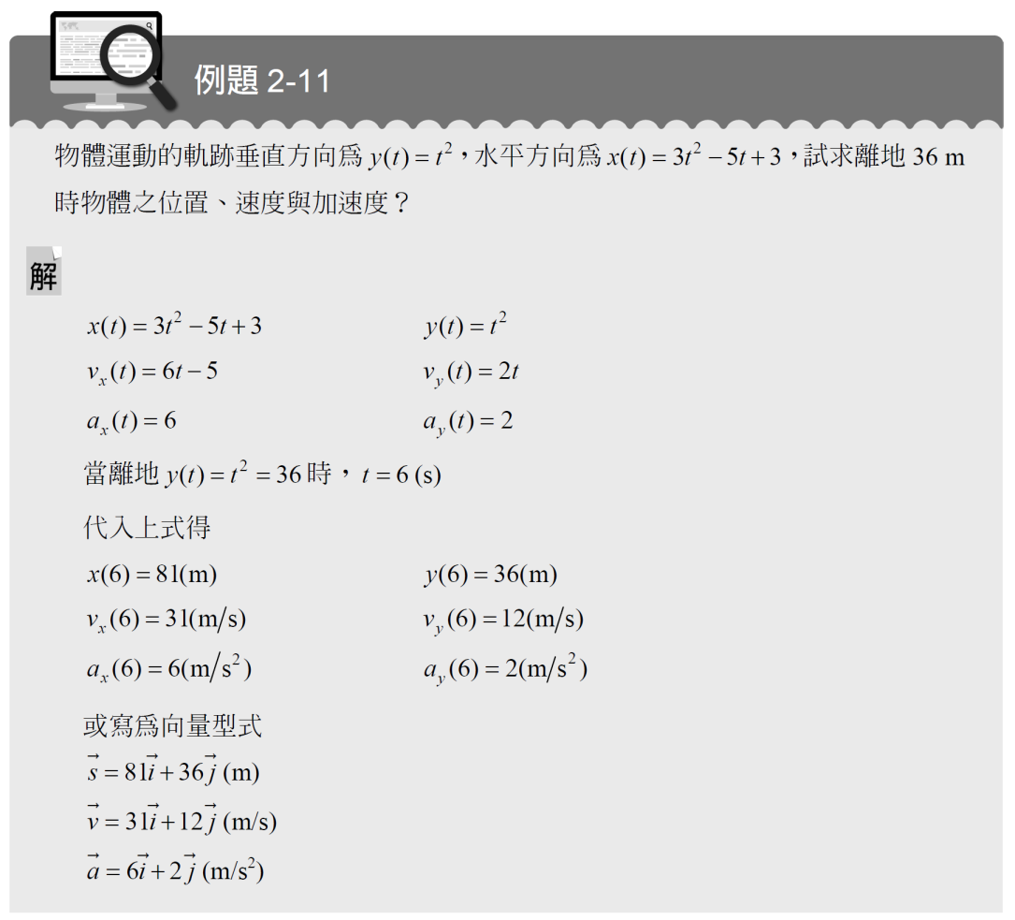

Slide 43





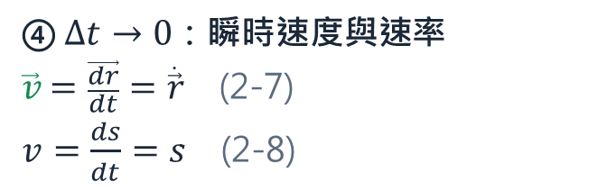




2-4 整理 質點的曲線運動（一）位置、位移與速度
① 位置：O 為固定原點，
位置向量 $\vec{r}$ 決定 P 點。
Δt 變小，割線靠向切線
② 位移：$\vec{Δr}=\vec{r′}−\vec{r}$
是向量，不是路徑長 $Δs$。
P′（t + Δt）
③ 平均速度：${\vec{v}}_{av}=\frac{\vec{Δr}}{Δt}$
方向和 $\vec{Δr}$ 相同。
$$\vec{Δr}$$
$$\vec{v}$$
$$\vec{r′}$$
$$Δs$$
④ $Δt→0$：瞬時速度與速率
$\vec{v}=\frac{\vec{dr}}{dt}=\dot{\vec{r}}$ (2-7)
$v=\frac{ds}{dt}=\dot{s}$ (2-8)
P（時間 t）
$$\vec{r}$$
O
$\vec{v}$ 與路徑相切，指向運動方向
Notes:
【本頁目標】分清楚位置、位移、路徑長，並知道速度一定和路徑相切。
【按鍵順序】① 位置 r → ② 位移 Δr 和路徑長 Δs → ③ 平均速度 → ④ Δt 變小 → ⑤ 瞬時速度 v → ⑥ 結論
【講稿】
1. 先選一個固定原點 O。從 O 拉到質點的箭頭，就是位置向量 r。r 的大小和方向都知道，P 點的位置就確定了。
2. 過了 Δt，質點跑到 P′。位移 Δr = r′ − r，是從 P 直直指到 P′ 的箭頭（弦）。紫色的弧 Δs 才是真的走過的路。
3. 平均速度 v_av = Δr / Δt，方向和 Δr 一樣，也就是沿著弦的方向。
4. 讓 Δt 越來越小，弦就越來越貼近路徑，最後變成切線。
5. 所以瞬時速度（instantaneous velocity）v = dr/dt（式 2-7），一定和路徑相切，指向運動方向。v 的大小叫速率（speed），v = ds/dt（式 2-8）。
【英文】位置向量 position vector、位移 displacement、路徑長 path length、速度 velocity、速率 speed。
【記憶口訣】「位移走捷徑，路長走彎路；Δt 一縮小，弦就變切線。」
【課堂提問】弦和弧什麼時候一樣長？→ Δt 趨近 0 的時候。
【常見錯誤】把 |Δr| 當成走過的距離。

Slide 44





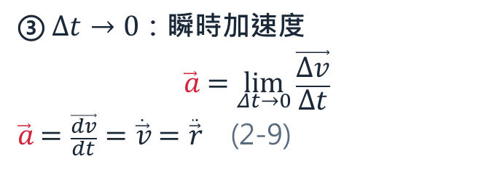



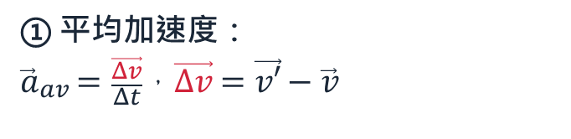
2-4 質點的曲線運動（二）加速度
① 平均加速度：
${\vec{a}}_{av}=\frac{\vec{Δv}}{Δt}$，$\vec{Δv}=\vec{v′}−\vec{v}$
$$\vec{v′}$$
② 速度三角形：把 $\vec{v}$、$\vec{v′}$
接在同一點，相減得 $\vec{Δv}$。
$$\vec{a}$$
指向彎曲內側
P′
③ $Δt→0$：瞬時加速度
$$\vec{a}=\lim_{Δt→0}{\frac{\vec{Δv}}{Δt}}$$
$\vec{a}=\frac{\vec{dv}}{dt}=\dot{\vec{v}}=\ddot{\vec{r}}$ (2-9)
$$\vec{v}$$
$$\vec{Δv}$$
P
$$\vec{v′}$$
O
速度三角形
$$\vec{v}$$
$\vec{a}$ 與 $\vec{dv}$ 同向，一般不與路徑相切
Notes:
【本頁目標】知道加速度 a 的方向由 dv 決定，一般不和路徑相切。
【按鍵順序】① v 和 v′ → ② 速度三角形 → ③ 切線和 a → ④ 結論
【講稿】
1. P 點的速度是 v，P′ 點的速度是 v′。兩個的大小和方向都不一樣。
2. 把 v 和 v′ 平移到同一點。從 v 的尖端畫到 v′ 的尖端，就是 Δv = v′ − v。
3. 平均加速度 a_av = Δv / Δt。Δt 趨近 0，就得到瞬時加速度 a = dv/dt = v̇ = r̈（式 2-9）。
4. 看圖：a 和切線夾了一個角，而且偏向路徑彎進去的那一側。所以 a 一般不與路徑相切。
5. 這個例子 a 和 v 的夾角大於 90°，代表質點一邊轉彎、一邊減速。
【記憶口訣】「v 貼著路走，a 往彎內拉。」
【課堂提問】a 一定和 v 同方向嗎？→ 不一定，a 和 dv 同方向。
【常見錯誤】速度三角形頭尾接錯。Δv = v′ − v，要從 v 的尖端指向 v′ 的尖端。

Slide 45
中英名詞對照：速度 velocity 與速率 speed
中文 | English | 性質
位置向量 | position vector | 向量
位移 | displacement | 向量
路徑長／距離 | path length / distance | 純量
速度 | velocity | 向量
速率 | speed | 純量
平均速度 | average velocity | 向量
平均速率 | average speed | 純量
瞬時速度 | instantaneous velocity | 向量
加速度 | acceleration | 向量
切線 | tangent | —
速度 velocity
有大小，也有方向
例：向東 5 m/s
速率 speed
只有大小
例：5 m/s
速率 = 速度的大小
speed = |velocity|
記法：velocity 字長，多帶了「方向」；speed 字短，只有「大小」。
Notes:
【本頁目標】記住中英文名詞，看懂原文書和考題。
【講稿】
1. 速度 velocity 是向量，有大小也有方向。
2. 速率 speed 是純量，只有大小。速率就是速度的大小：speed = |velocity|。
3. 位移 displacement 對應速度 velocity；路徑長 distance 對應速率 speed。
平均速度 average velocity = displacement ÷ time
平均速率 average speed = distance ÷ time
4. 原文書（例如 Hibbeler、Meriam）的寫法：velocity 用 v（粗體或加箭頭），speed 用 v（一般字體）。
5. 切線 tangent：瞬時速度一定沿著路徑的切線方向。
【記憶口訣】「velocity 字長帶方向，speed 字短只有大小。」
也可以記成：「displacement 配 velocity，distance 配 speed。」
【課堂提問】英文考題問 "What is the average speed?"，要用位移還是路徑長？→ 路徑長（distance）。
【常見錯誤】英文題目的 speed 和 velocity 混用，答案單位對了，但少寫方向或多寫方向。

Slide 46








觀念陷阱：是非題（按一下出答案）
1. 繞圓一圈，位移是 0，路徑長也是 0。
✕
路徑長是 2πR
2. 等速率走曲線，加速度是 0。
✕
方向在變，有 $\vec{a}$
3. 速率 v = $\frac{d|r|}{dt}$。
✕
應為 v = $\frac{ds}{dt}$
4. 速度 $\vec{v}$ 一定和路徑相切。
○
$\vec{v}$ 與 $d\vec{r}$ 同向
5. 加速度 $\vec{a}$ 一定和 $\vec{v}$ 同方向。
✕
$\vec{a}$ 與 $d\vec{v}$ 同向
6. 換一個固定原點，$\vec{v}$、$\vec{a}$ 都不變。
○
原點影響抵消
Notes:
【帶法】每題先讓全班舉手選 ○ 或 ✕，再按一下出答案。錯最多的那一題，直接跳到對應的觀念頁講。
【答案與理由】
1. ✕ 位移是 0，但路徑長是 2πR。→ 觀念 1、2
2. ✕ 速率不變，可是方向在變，就有加速度。→ 觀念 4
3. ✕ 速率是 v = ds/dt。d|r|/dt 只是「離 O 的距離」變化的快慢。→ 觀念 6
4. ○ v 和 dr 同方向，dr 貼著路徑，所以 v 一定相切。→ 觀念 3
5. ✕ a 和 dv 同方向，不是和 v 同方向。→ 觀念 5
6. ○ Δr = r′ − r 相減時，原點的影響抵消了，但原點要固定。→ 觀念 7
【總口訣】「位移看頭尾，路長看過程；v 貼著路，a 看 dv；速率 ds/dt，不是 d|r|/dt。」

Slide 47

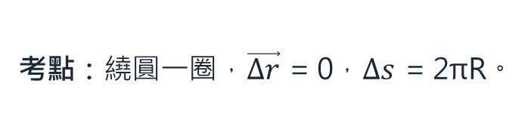
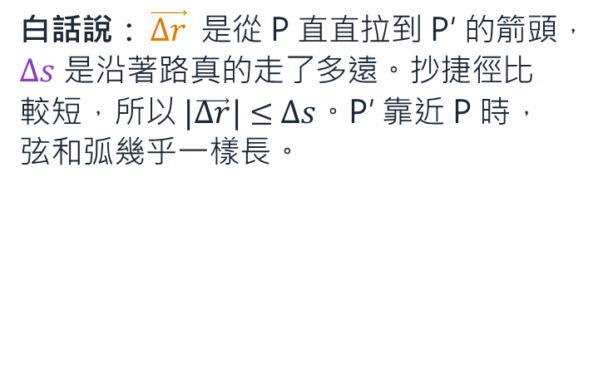

觀念 1｜位移大小 |Δr| ≠ 路徑長 Δs
白話說：$\vec{Δr}$ 是從 P 直直拉到 P′ 的箭頭，$Δs$ 是沿著路真的走了多遠。抄捷徑比較短，所以 $|\vec{Δr}|$ ≤ $Δs$。P′ 靠近 P 時，弦和弧幾乎一樣長。
P′
$$Δs$$
$$\vec{Δr}$$
P
Δt 大：|Δr| ÷ Δs = 0.909
考點：繞圓一圈，$\vec{Δr}$ = 0，$Δs$ = 2πR。
Δt 變小：|Δr| ÷ Δs = 0.974
Δt 很小：|Δr| ÷ Δs = 0.997
Notes:
【講稿】
1. 按三下，P′ 一步一步靠近 P。
2. 弦 Δr 是抄捷徑，弧 Δs 是沿路走，所以 |Δr| ≤ Δs。
3. 比值從 0.909、0.974，變成 0.997，越來越接近 1。
4. 取極限時 |dr| = ds。這就是為什麼速率可以寫成 v = ds/dt。
【記憶口訣】「捷徑短，彎路長，靠很近才一樣。」
【課堂提問】繞圓一圈回到原點，Δr 是多少？Δs 是多少？→ Δr = 0，Δs = 2πR。
【常見錯誤】題目問「走了多遠」，卻用位移大小作答。

Slide 48
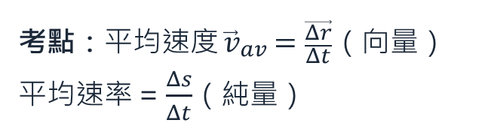
觀念 2｜平均速度 ≠ 平均速率
白話說：往前走 5 m，再走回原點。平均速率看「總共走多少路」，是 10 m ÷ 時間。平均速度看「最後離起點多遠」，答案是 0。
② 走回 5 m
① 往前走 5 m
起點
5 m
路徑長 s = 10 m
位移 |Δr| = 0（回到原點）
考點：平均速度 ${\vec{v}}_{av}=\frac{\vec{Δr}}{Δt}$（向量）
平均速率 = $\frac{Δs}{Δt}$（純量）
平均速率 ≠ 0，平均速度 = 0
Notes:
【講稿】
1. 往前走 5 m，再走回原點。
2. 路徑長 s = 10 m，位移 |Δr| = 0。
3. 平均速率（average speed）= Δs / Δt，看「總共走了多少路」，是純量。
4. 平均速度（average velocity）= Δr / Δt，看「最後離起點多遠、在哪個方向」，是向量。
5. 生活例子：操場跑一圈 400 m，花 80 s。平均速率 5 m/s，平均速度 0。
【記憶口訣】「速度問結果，速率問過程。」
【課堂提問】什麼情況下，平均速率會等於平均速度的大小？→ 直線運動而且不回頭。
【常見錯誤】用 |Δr| ÷ Δt 算平均速率。

Slide 49
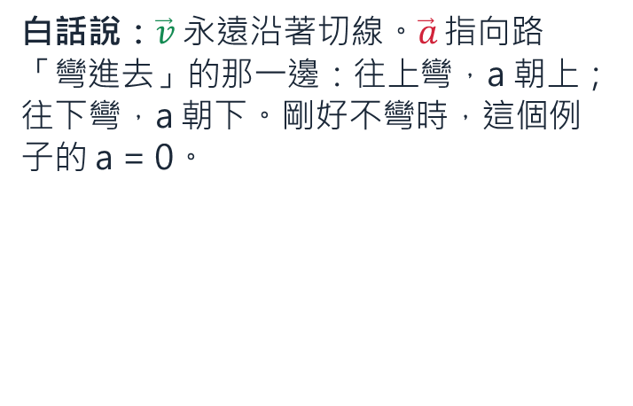





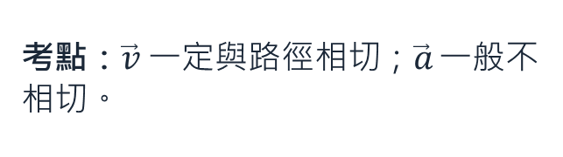
觀念 3｜速度貼著路，加速度往內拉
白話說：$\vec{v}$ 永遠沿著切線。$\vec{a}$ 指向路「彎進去」的那一邊：往上彎，a 朝上；往下彎，a 朝下。剛好不彎時，這個例子的 a = 0。
往下彎 → a 朝下
$$\vec{v}$$
不彎 → a = 0
$$\vec{a}$$
$$\vec{a}$$
$$\vec{v}$$
$$\vec{v}$$
考點：$\vec{v}$ 一定與路徑相切；$\vec{a}$ 一般不相切。
往上彎 → a 朝上
Notes:
【講稿】
1. 綠色的 v 永遠沿著切線，因為 v 和 dr 同方向。
2. 波峰：路往下彎，a 朝下。
3. 波谷：路往上彎，a 朝上。
4. 反曲點：路剛好不彎。這個例子水平速度固定，所以 a = 0。
5. 補充：一般情況下，反曲點只是「往內拉」的那部分是 0，如果速率在變，還會有沿著切線的加速度。
【記憶口訣】「v 貼著走，a 往內拉；彎向哪邊，a 就拉向哪邊。」
【課堂提問】開車過 S 形彎，a 的方向怎麼變？→ 跟著彎的方向左右翻轉。
【常見錯誤】以為 a 也一定沿著切線。

Slide 50

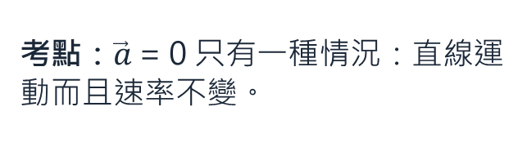



觀念 4｜等速率也有加速度
白話說：速率一直是 1.2 m/s。可是轉彎時方向在變，速度向量就在變，所以有加速度。直線段方向不變，a 才是 0。
$$\vec{v}$$
速率一直是 1.2 m/s
直線：a = 0
$$\vec{a}$$
$$\vec{v}$$
轉彎：有 a
$$\vec{v}$$
考點：$\vec{a}$ = 0 只有一種情況：直線運動而且速率不變。
直線：a = 0
Notes:
【講稿】
1. 三個位置的速率都是 1.2 m/s。
2. 直線段：方向不變，速率也不變，a = 0。
3. 轉彎段：速率沒變，但方向在變，速度向量就在變，所以有加速度，而且指向彎的內側。
4. 這個例子轉彎半徑 1.5 m，|a| = 1.2² ÷ 1.5 = 0.96 m/s²。a = v² / ρ 的公式後面的法線與切線分量會再學。
5. 生活例子：車子等速過彎，乘客覺得被甩向外側，就是車子有向內加速度的證據。
【記憶口訣】「大小變、方向變，只要一個變，就有 a。」
【課堂提問】等速率圓周運動，加速度是多少？→ 不是 0，指向圓心。
【常見錯誤】看到「等速率」就寫 a = 0。

Slide 51



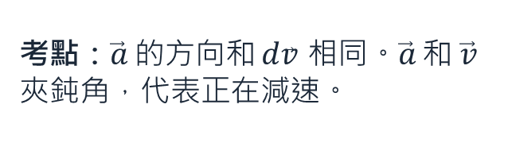

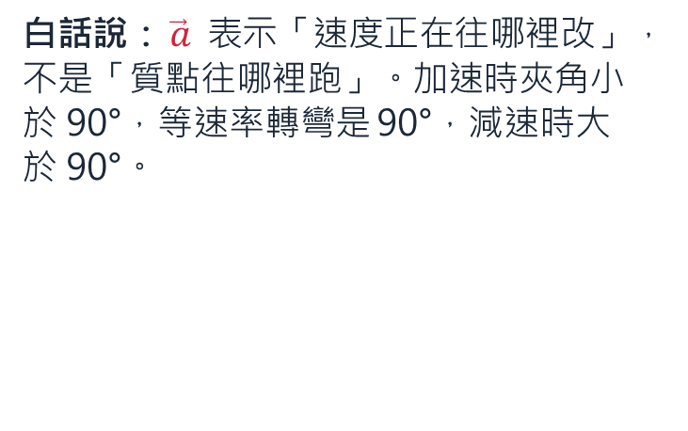




觀念 5｜a 跟 dv 同向，不是跟 v 同向
① 直線加速
② 等速率轉彎
白話說：$\vec{a}$ 表示「速度正在往哪裡改」，不是「質點往哪裡跑」。加速時夾角小於 90°，等速率轉彎是 90°，減速時大於 90°。
$$\vec{a}$$
$$\vec{v}$$
$$\vec{v}$$
$$\vec{a}$$
夾角 0°
夾角 90°
③ 轉彎又減速
④ 直線煞車
$$\vec{a}$$
$$\vec{v}$$
$$\vec{v}$$
考點：$\vec{a}$ 的方向和 $d\vec{v}$ 相同。$\vec{a}$ 和 $\vec{v}$ 夾鈍角，代表正在減速。
$$\vec{a}$$
夾角 125°
夾角 180°
Notes:
【講稿】
1. a 表示「速度正在往哪裡改」，不是「質點往哪裡跑」。
2. ① 直線加速：a 和 v 同向，夾角 0°。
3. ② 等速率轉彎：a 垂直 v，夾角 90°，只改方向，不改快慢。
4. ③ 轉彎又減速：夾角大於 90°，一邊轉彎，一邊變慢。
5. ④ 直線煞車：a 和 v 反向，夾角 180°。
【記憶口訣】「小於 90 在加速，等於 90 只轉彎，大於 90 在減速。」
【課堂提問】車子轉彎時踩煞車，a 和 v 的夾角是多少？→ 大於 90°。
【常見錯誤】把 a 畫成和 v 同方向。

Slide 52

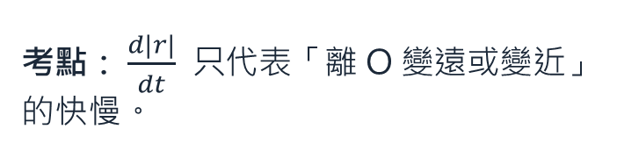
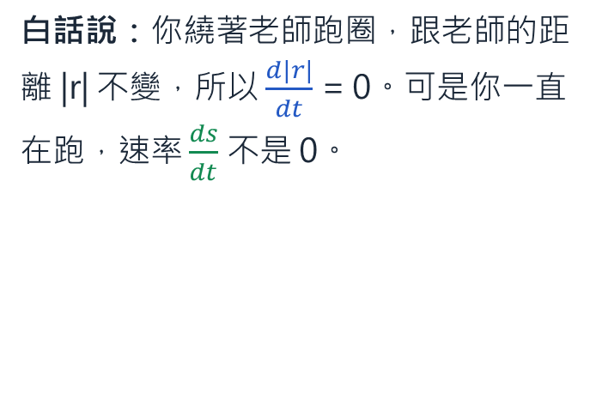
觀念 6｜速率是 ds/dt，不是 d|r|/dt
白話說：你繞著老師跑圈，跟老師的距離 |r| 不變，所以 $\frac{d|r|}{dt}$ = 0。可是你一直在跑，速率 $\frac{ds}{dt}$ 不是 0。
$$\vec{r}$$
🧑‍🏫
考點：$\frac{d|r|}{dt}$ 只代表「離 O 變遠或變近」的快慢。
|r| 都是 1.8 m → d|r|/dt = 0
但速率 ds/dt = 1.2 m/s
Notes:
【講稿】
1. 老師站在圓心 O，學生繞著老師跑。
2. 三個位置的 |r| 都是 1.8 m，距離沒變，所以 d|r|/dt = 0。
3. 可是學生一直在跑，速率（speed）ds/dt = 1.2 m/s，不是 0。
4. d|r|/dt 只代表「離 O 變遠或變近」有多快。
5. 只有直線運動而且路徑通過 O 時，兩者大小才會一樣。
【記憶口訣】「繞著老師跑，距離不變腳在跑。」
【課堂提問】月球繞地球（近似圓軌道），d|r|/dt 大約是多少？→ 接近 0，但月球速率不是 0。
【常見錯誤】先算 |r|，再對時間微分，就當成速率。

Slide 53


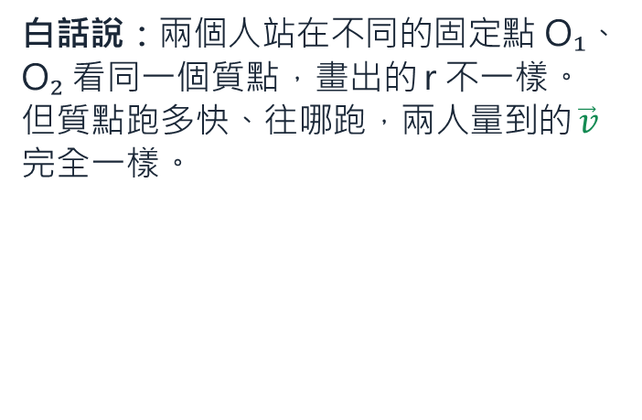


觀念 7｜r 跟原點有關，v 跟原點無關
白話說：兩個人站在不同的固定點 O₁、O₂ 看同一個質點，畫出的 r 不一樣。但質點跑多快、往哪跑，兩人量到的 $\vec{v}$ 完全一樣。
$$\vec{v}$$
P
$${\vec{r}}_{1}$$
$${\vec{r}}_{2}$$
O₁
O₂
考點：$\vec{Δr}=\vec{r′}−\vec{r}$ 相減時，原點的影響抵消了。原點必須固定。
兩個原點，量到同一個 v
Notes:
【講稿】
1. 兩個人站在不同的固定點 O₁、O₂，看同一個質點 P。
2. 兩個人畫出的 r₁、r₂ 長度不同、方向也不同。
3. 可是質點跑多快、往哪跑，兩個人量到的 v 完全一樣，a 也一樣。
4. 原因：Δr = r′ − r，原點的位置在相減時抵消了。
5. 前提是原點固定不動。如果原點在動（例如站在行駛的車上看），就變成相對運動，後面章節會學。
【記憶口訣】「站哪看，r 不同；v 和 a，大家同。」
【課堂提問】換了原點，哪些量會變？→ 只有位置向量 r 會變。
【常見錯誤】以為換了座標原點，速度也要重算。

Slide 54

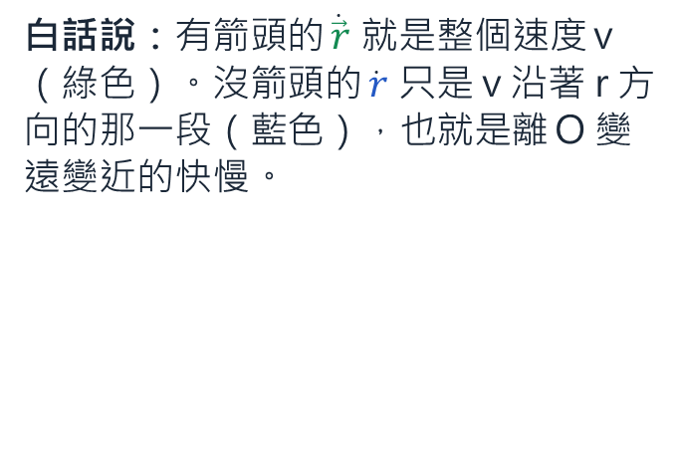



觀念 8｜有沒有向量箭頭，意思差很多
白話說：有箭頭的 $\dot{\vec{r}}$ 就是整個速度 v（綠色）。沒箭頭的 $\dot{r}$ 只是 v 沿著 r 方向的那一段（藍色），也就是離 O 變遠變近的快慢。
$$\dot{\vec{r}}$$
$$\dot{r}$$
O
考點：寫答案時向量箭頭不要漏掉，意思會完全不同。
$\dot{r}$ < 0：正在靠近 O
離 O 最近：$\dot{r}$ = 0，但 $|\vec{v}|$ = 1 m/s
Notes:
【講稿】
1. 有箭頭的 ṙ 就是 dr/dt，也就是整個速度 v（綠色）。
2. 沒箭頭的 ṙ 是 d|r|/dt，只是 v 沿著 r 方向的那一段（藍色），代表離 O 變遠或變近的快慢。
3. 質點在左邊時正在靠近 O，所以 ṙ < 0。
4. 經過離 O 最近的點時，ṙ = 0，但速度大小還是 1 m/s。
5. 後面學極座標時，速度會拆成 ṙ 和 rθ̇ 兩個分量，這裡的 ṙ 就是其中一個。
【記憶口訣】「有箭頭是全部，沒箭頭只算遠近。」
【課堂提問】ṙ 可以是負的嗎？→ 可以，代表正在靠近 O。
【常見錯誤】作答時漏寫向量箭頭，被當成純量扣分。

Slide 55

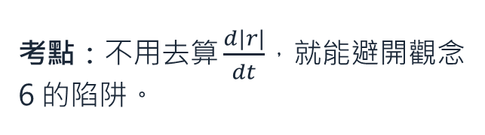
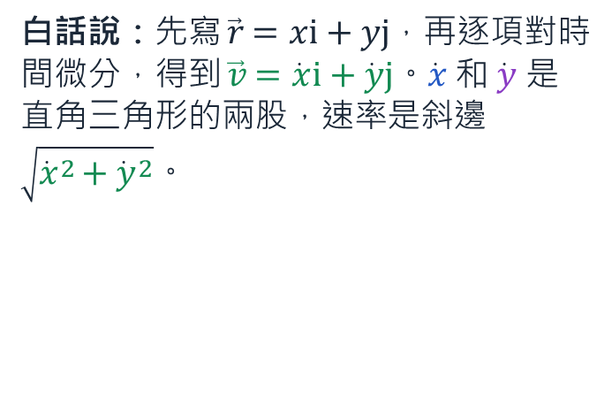


觀念 9｜計算題：拆成分量最保險
白話說：先寫 $\vec{r}=xi+yj$，再逐項對時間微分，得到 $\vec{v}=\dot{x}i+\dot{y}j$。$\dot{x}$ 和 $\dot{y}$ 是直角三角形的兩股，速率是斜邊 $\sqrt{{\dot{x}}^{2}+{\dot{y}}^{2}}$。
$$\vec{v}$$
$$\dot{y}j$$
P
$$\dot{x}i$$
考點：不用去算 $\frac{d|r|}{dt}$，就能避開觀念 6 的陷阱。
Notes:
【講稿】
1. 先把位置寫成分量：r = x i + y j。
2. 逐項對時間微分：v = ẋ i + ẏ j，再微分一次：a = ẍ i + ÿ j。
3. ẋ 和 ẏ 是直角三角形的兩股，速率是斜邊：v = √(ẋ² + ẏ²)。
4. 範例：x = t²、y = 2t（m、s）。
v = 2t i + 2 j，t = 1 s 時 v = 2 i + 2 j，速率 = √8 ≈ 2.83 m/s。
a = 2 i，是水平方向；而 v 在 45° 方向，所以 a 不和路徑相切，剛好呼應觀念 3。
5. 這樣算不會用到 d|r|/dt，自然避開觀念 6 的陷阱。
【記憶口訣】「先拆 x、y，再微分，最後畢氏定理。」
【課堂提問】知道 ẋ = 3、ẏ = 4，速率多少？→ 5 m/s。
【常見錯誤】ẋ、ẏ 分開算完，速率直接相加寫成 ẋ + ẏ。

